Slide 1
跟我一起学Flutter
欧阳锋工作室

Slide 2
第一课、认识Flutter

Slide 3
Flutter是什么？
Flutter是一个跨平台的前端开发框架，性能堪比原生。目前已经支持编译为Android、iOS、macOS、Windows、Linux以及Web应用。
Flutter框架使用Dart作为开发语言

Slide 4
Flutter开发案例
象棋助手，一款跨平台的象棋打谱学习软件（https://cca.yhdm360.cn)
AirController, 一个跨平台的安卓手机助手，支持在电脑端查看并编辑手机文件以及管理手机通讯录、软件等功能。（https://github.com/air-controller/air-controller-desktop）

Slide 5
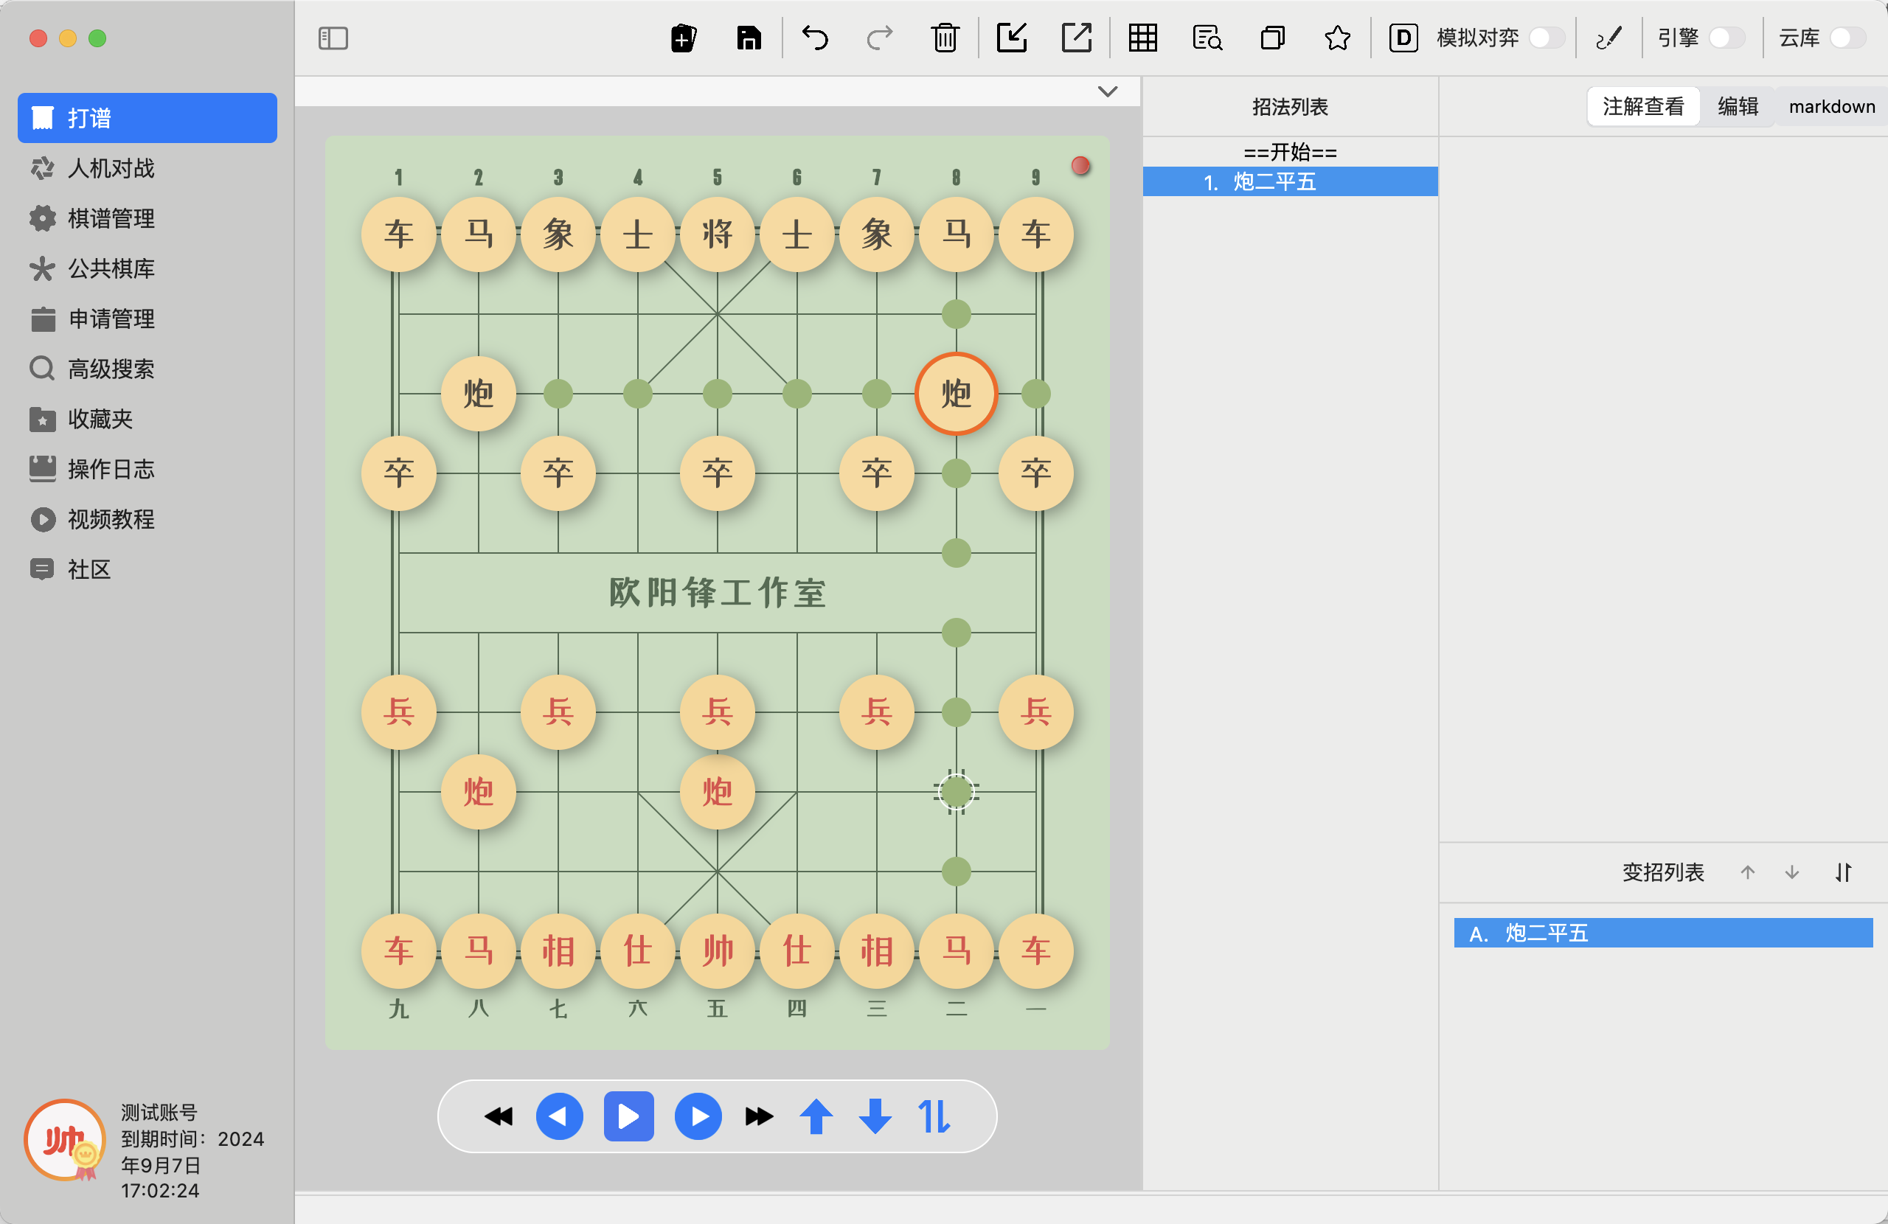

Slide 6
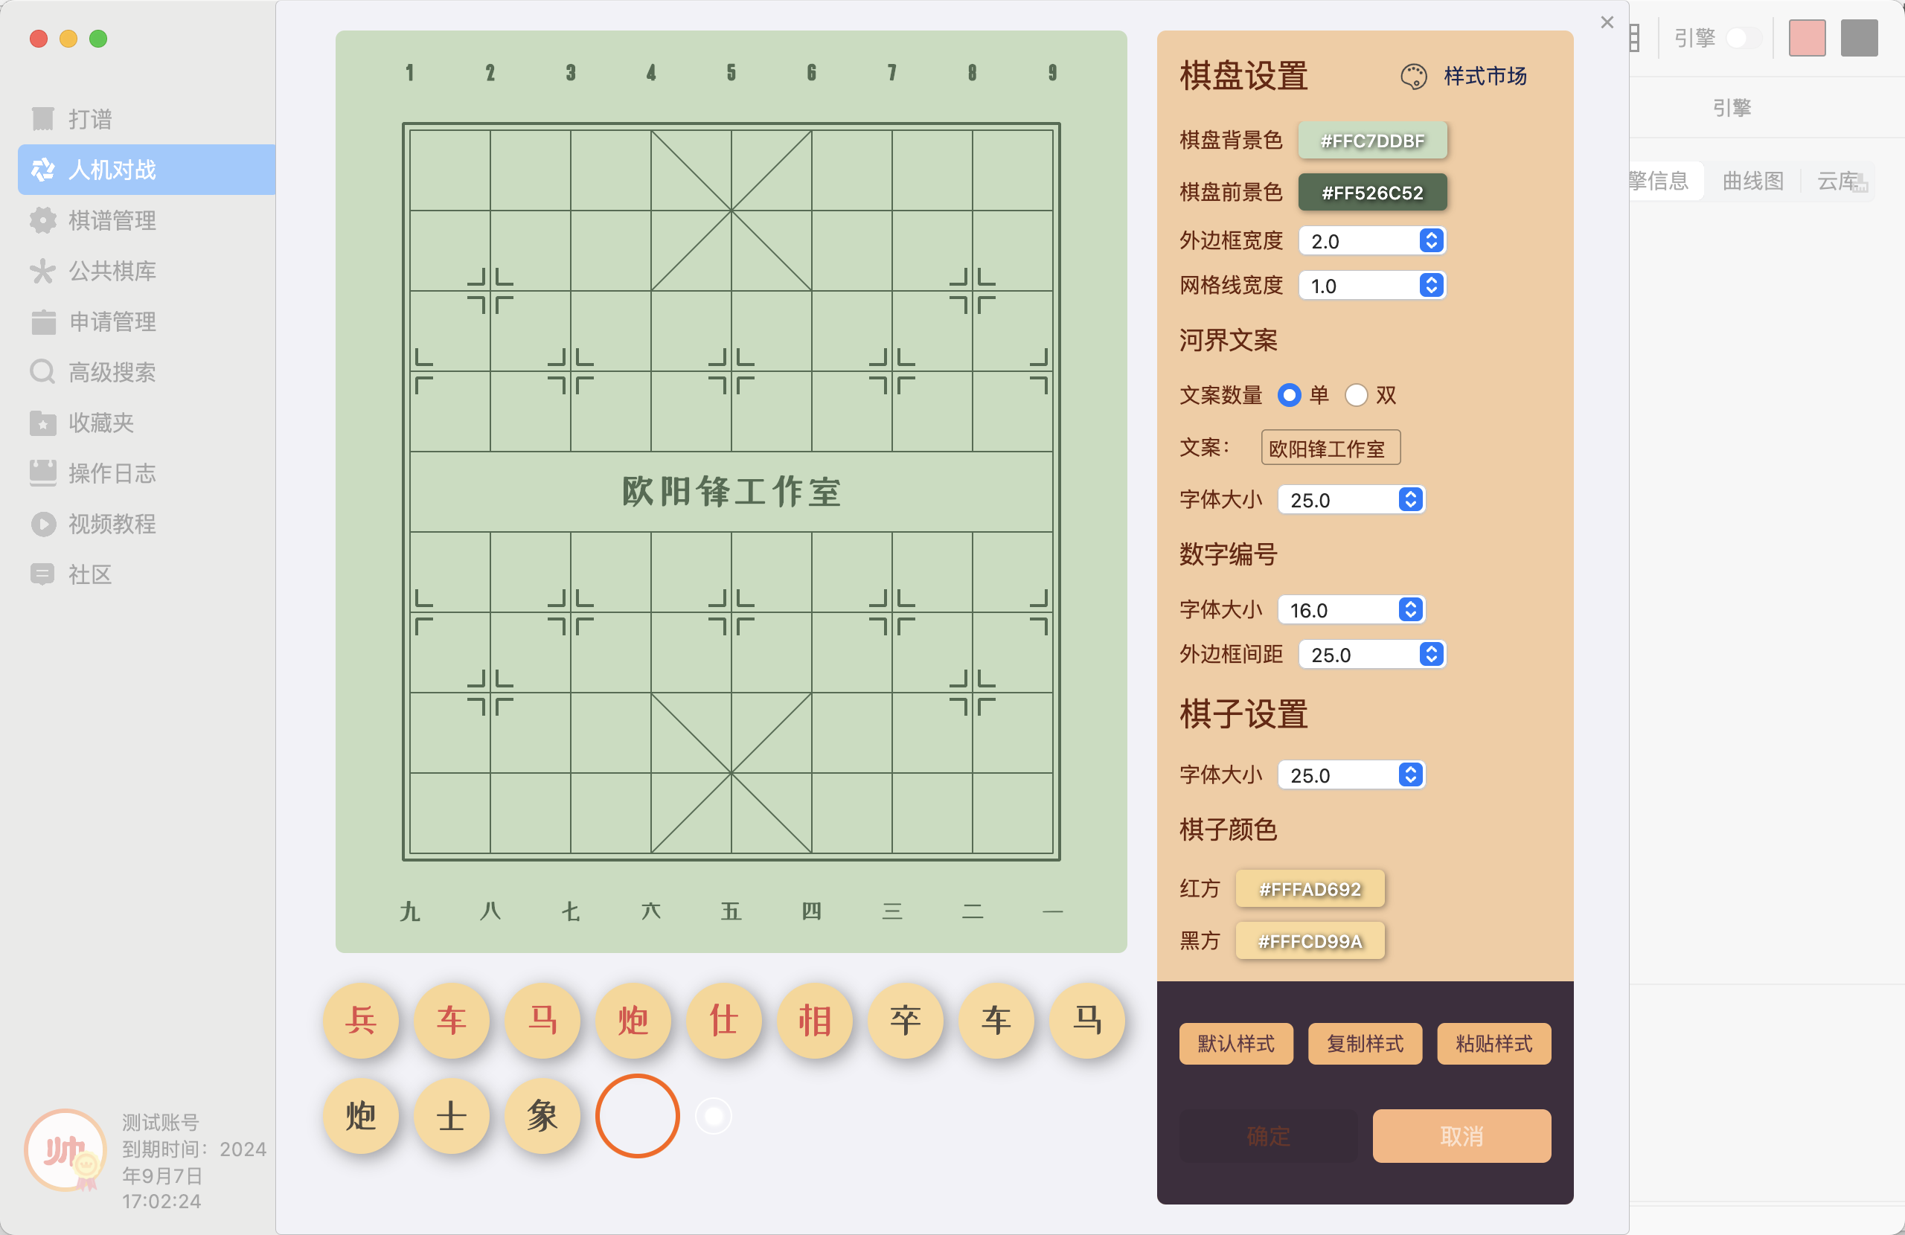

Slide 7
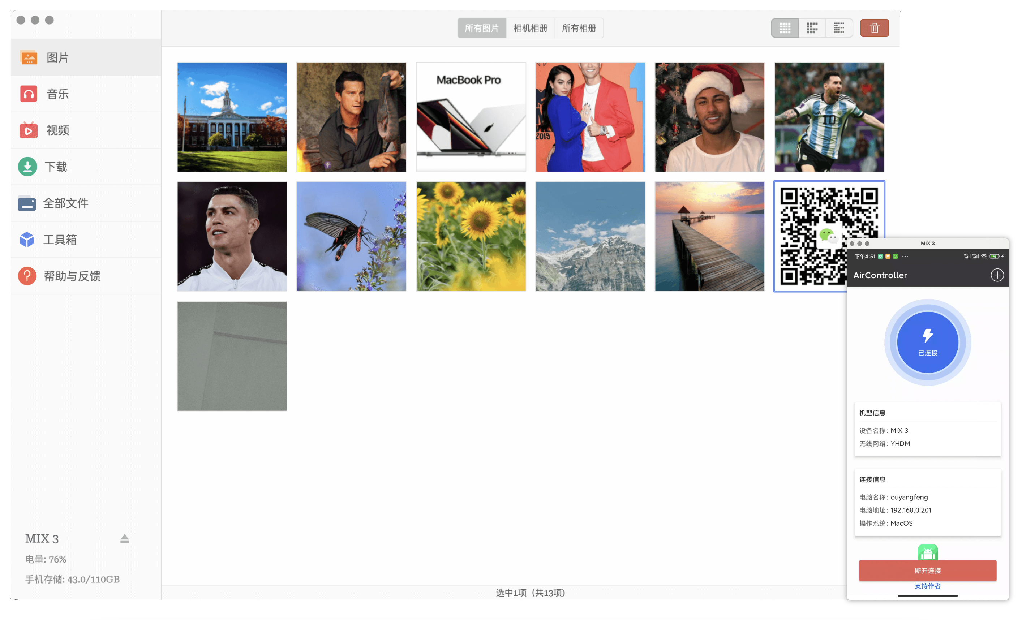

Slide 8
前置条件
你至少已经掌握最基础的Dart语法
你至少已经了解基本的Android、iOS应用开发知识

Slide 9
搭建Flutter开发环境
在macOS中配置Flutter开发环境
使用vscode作为主要开发工具

Slide 10
搭建Flutter开发环境
下载Flutter安装包
配置环境变量
检查环境配置是否正确（flutter doctor -v）

Slide 11
vs code安装Flutter开发环境
安装Flutter插件即可

Slide 12
编写第一个Flutter应用
flutter create hello_world
flutter run -d chrome

Slide 13
附录
课件And源码：https://github.com/yuanhoujun/flutter-basic-tutorial.git
QQ交流群：329673958
微信公众号1：欧阳锋工作室
微信公众号2：1XCode

